Slide 1
LA ÉTICA EN LA MODERNIDAD hacia el relativismo

Slide 2
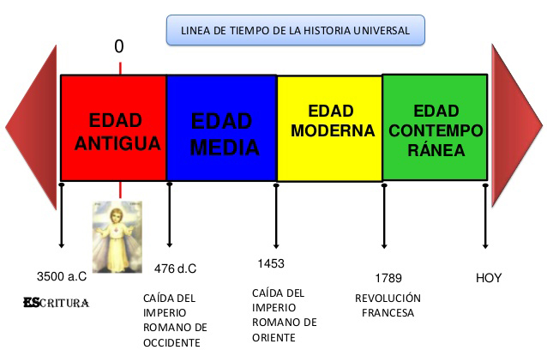

Slide 3
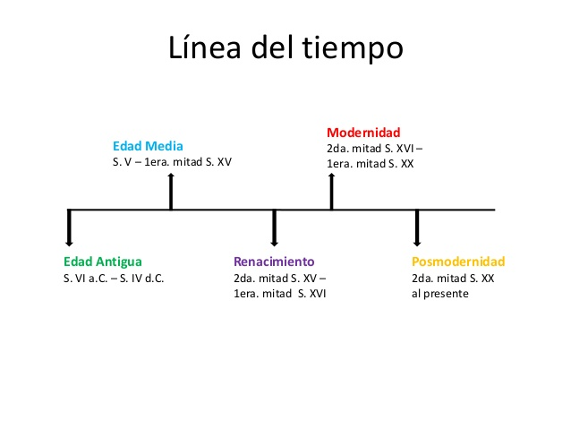

Slide 4
CAMINO DE LA RAZÓN
S. XVIII
Ciencia
S. XIX
Cientificismo
Positivismo

Slide 5
CIENCIA MODERNA
SABER ES PODER

Slide 6
Modernidad
Razón ilustrada
Postmodernidad
Crisis de la razón

Slide 7
Nihilismo
Negación de todo principio religioso, social y político.

Slide 8
El nihilismo es posición filosófica que declara el sinsentido de la existencia.
Se opone a la finalidad.

Slide 9
Moral del súper-hombre
LA SUBJETIVIDAD DEFINE LOS VALORES
Ante la negación de los valores objetivos:

Slide 10
Postmodernidad
Debilitamiento de la razón en el siglo XX.
Negación de certezas en la relación con el mundo.
Carencia de certezas éticas.

Slide 11
LOS AÑOS ‘60
GUERRA FRÍA
paz relativa-economía-internacionalización
INTELECTUALES NIHILISTAS
cultura universitaria

Slide 12
PENSAMIENTO DÉBIL
RELATIVISMO

Slide 13
RELATIVISMO
IDEOLOGÍA DOMINANTE, QUE NIEGA EL ACCESO A LA VERDAD.

Slide 14
DICTADURA DEL RELATIVISMO
Rasgo más característico:
antropocentrismo subjetivista

Slide 15
NIHILISMO: NO HAY CONDICIONES DE OBJETIVACIÓN DE LA VERDAD.
RELATIVISMO: NO HAY BIEN ABSOLUTO.

